Slide 1
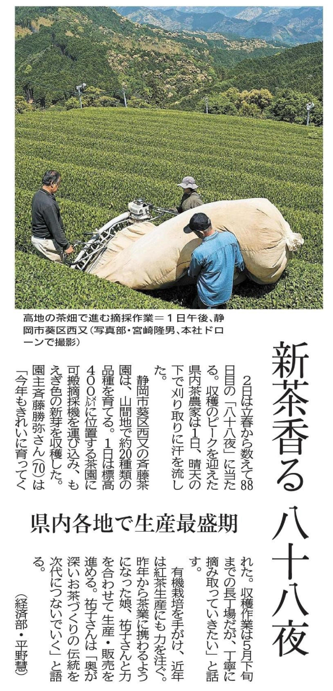
静岡新聞で学ぼう
２０２３年 ５月２日朝刊
記事を読んで、問いに答えましょう。
①この記事が掲載された５月２日は立春から数えて何日目にあたりますか。
( 日目 )
②記事では、茶の新芽を何色と書いていますか。
( 色 )
③見出しの 「最盛期」と同じような意味で使われている言葉を記事中から探し
て書きましょう。
( )
④この収穫作業はいつごろまで続きますか。
( )
⑤記事から収穫作業をしている茶農家の気持ちを想像し、２０字以上、３０字以
内で書きましょう （句読点を含みます）。
年 組 名前
作問者：静岡新聞ＮＩＥコーディネーター 矢沢 和宏
（小学校高学年～中学校／社会、総合）

Slide 2
静岡新聞で学ぼう
解答例
２０２３年 ５月２日朝刊
記事を読んで、問いに答えましょう。
①この記事が掲載された５月２日は立春から数えて何日目にあたりますか。
( ８８ 日目 )
②記事では、茶の新芽を何色と書いていますか。
( もえぎ 色 )
③見出しの 「最盛期」と同じような意味で使われている言葉を記事中から探し
て書きましょう。
( ピーク )
④この収穫作業はいつごろまで続きますか。
( ５月下旬まで )
⑤記事から収穫作業をしている茶農家の気持ちを想像し、２０字以上、３０字以
内で書きましょう （句読点を含みます）。
例 収穫作業は長丁場だが、丁寧に摘み取っていきたい。（２４字）
今年もお茶がきれいに育ってくれてありがたい。（２２字）
奥が深いお茶づくりの伝統を次代につないでいきたい。（２５字）
など
年 組 名前
作問者：静岡新聞ＮＩＥコーディネーター 矢沢 和宏
（小学校高学年～中学校／社会、総合）

